Slide 1
CHÀO MỪNG CÁC EM ĐẾN VỚI TIẾT HỌC HÔM NAY

Slide 2
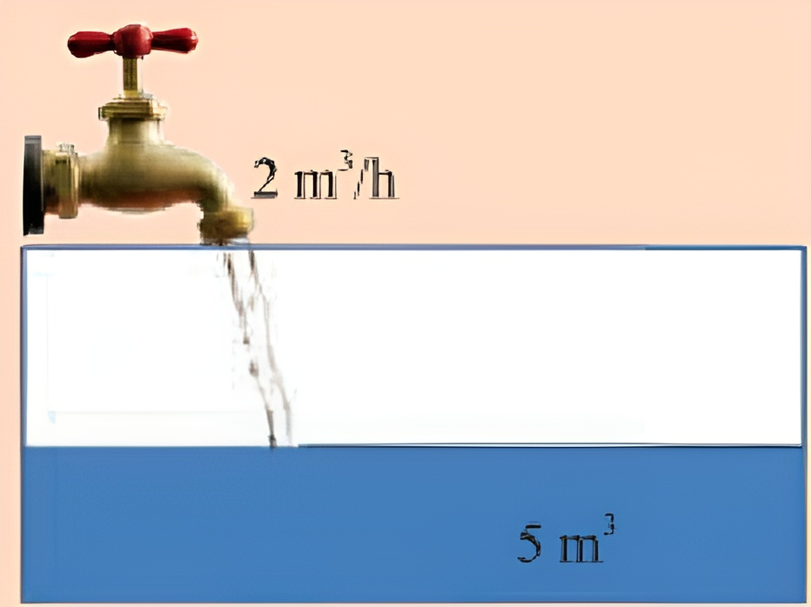
KHỞI ĐỘNG
Có một cái bể đã chứa sẵn 5m³ nước. Người ta bắt đầu mở một vòi nước cho chảy vào bể, mỗi giờ chảy được 2m³. Hãy tính:
a) Lượng nước chảy vào bể sau 1 giờ.
b) Lượng nước chảy vào bể sau x giờ
c) Lượng nước y có trong bể sau x giờ.

Slide 3
BÀI 3: HÀM SỐ BẬC NHẤT
y = ax + b (a ≠ 0)

Slide 4
1.
2.
NỘI DUNG BÀI HỌC
Hàm số bậc nhất
Bảng giá trị của hàm số bậc nhất
3.
Đồ thị của hàm số bậc nhất

Slide 5
1. HÀM SỐ BẬC NHẤT

Slide 6
Trong thực tế chúng ta thường gặp các mô hình hấp dẫn đến những hàm số có dạng như: y = 2x + 5; y = −x + 4; y = 5x; ... Những hàm số này được gọi là hàm số bậc nhất. Vậy hàm số bậc nhất có dạng như thế nào?
HĐKP1.
Giải
Hàm số bậc nhất là hàm số được cho bởi công thức y = ax + b với a, b là các số cho trước và a $≠$ 0.

Slide 7
KẾT LUẬN
Hàm số bậc nhất là hàm số được cho bởi công thức y = ax + b với a, b là các số cho trước và a $≠$ 0.

Slide 8
Ví dụ 1
Tìm các hàm số bậc nhất trong các hàm số sau đây và chỉ ra các hệ số a, b của các hàm số đó:
y = 2x + 5; y = $−$7x;
s = 2v + 8; P = 9,8m + 2,3;
y = $\sqrt{2}$x + $\sqrt{3}$; y = 2x² + 9
Giải
Các hàm số sau là hàm số bậc nhất:
y = 2x + 5 với a = 2 và b = 5
y = $−$7x với a = $−$7 và b = 0
s = 2v + 8 với a = 2 và b = 8
P = 9,8m + 2,3 với a = 9,8 và b = 2,3
y = $\sqrt{2}$x + $\sqrt{3}$với a = $\sqrt{2}$ và b = $\sqrt{3}$

Slide 9
Tìm các hàm số bậc nhất trong các hàm số sau đây và chỉ ra các hệ số a, b của các hàm số đó
Thực hành 1
y = 4x – 7; y = x²; y = – 6x – 4 ; y = 4x
y = $\frac{3}{x}$; s = 5v + 8; m = 30n – 25
Giải
Các hàm số sau là hàm số bậc nhất:
y = 4x – 7 với a = 4 và b = – 7
y = – 6x – 4 với a = – 6 và b = – 4
y = 4x với a = 4 và b = 0

Slide 10
Tìm các hàm số bậc nhất trong các hàm số sau đây và chỉ ra các hệ số a, b của các hàm số đó
Thực hành 1
y = 4x – 7; y = x²; y = – 6x – 4 ; y = 4x
y = $\frac{3}{x}$; s = 5v + 8; m = 30n – 25
Giải
Các hàm số sau là hàm số bậc nhất:
s = 5v + 8 với a = 5 và b = 8
m = 30n – 25 với a = 30 và b = – 25

Slide 11
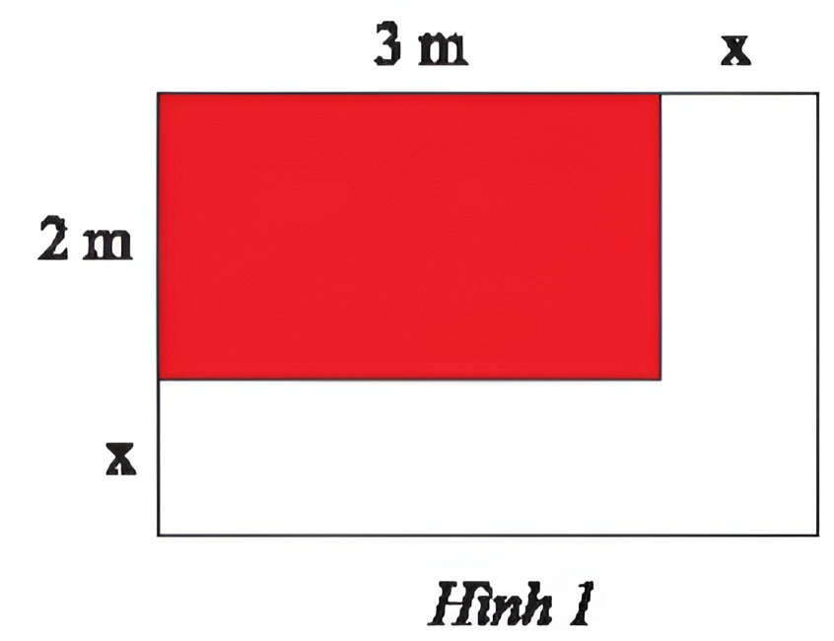
Một hình chữ nhật có các kích thước là 2 m và 3 m. Gọi y là chu vi của hình chữ nhật này sau khi tăng chiều dài và chiều rộng thêm x (m). Hãy chứng tỏ y là một hàm số bậc nhất theo biến số x. Tìm các hệ số a, b của hàm số này.
Vận dụng 1

Slide 12
Giải
Chiều dài sau khi tăng $x$ mét là: $3 +x$
Chiều rộng sau khi tăng $x$ mét là: $2+x$
Chu vi hình chữ nhật sau khi chiều dài và chiều rộng tăng là:
$y=(3+x+2+x)×2=4x+10$ $(m)$
Suy ra y là một hàm số bậc nhất theo biến số x với $a = 4$ và $b = 10$

Slide 13
2. BẢNG GIÁ TRỊ CỦA HÀM SỐ BẬC NHẤT

Slide 14
Thảo luận nhóm đôi, hoàn thành HĐKP2.
Lượng nước y (tính theo m³) có trong một bể nước sau x giờ mở vòi cấp nước được cho bởi hàm số y = 2x + 3. Tính lượng nước có trong bể sau 0 giờ; 1 giờ; 2 giờ; 3 giờ; 10 giờ và hoàn thành bảng giá trị sau:
HĐKP2.
x | 0 | 1 | 2 | 3 | 10
y = f(x) = 2x + 3 | ? | ? | ? | ? | ?
3
5
7
9
23

Slide 15
Kết luận
Để lập bảng giá trị của hàm số bậc nhất y = ax + b ta lần lượt cho x nhận các giá trị $x_{1},x_{2},x_{3}$,…( $x_{1},x_{2},x_{3}$,…tăng dần) và tính các giá trị tương ứng của y rồi ghi vào bảng có dạng sau:
x | x₁ | x₂ | x₃ | …
y = ax + b | y₁ | y₂ | y₃ | …

Slide 16
Lập bảng giá trị của các hàm số bậc nhất
y = f(x) = 5x + 3 và y = g(x) = –2x + 3
Với x lần lượt bằng –2; –1; 0; 1; 2
Ví dụ 2
Giải
Bảng giá trị của hàm số y = f(x) = 5x + 3
x | –2 | –1 | 0 | 1 | 2
y = f(x) = 5x + 3 | –7 | –2 | 3 | 8 | 13
Bảng giá trị của hàm số y = g(x) = –2x + 3
x | –2 | –1 | 0 | 1 | 2
y = g(x) = –2x + 3 | 7 | 5 | 3 | 1 | –1

Slide 17
Lập bảng giá trị của các hàm số bậc nhất
y = f(x) = 4x – 1 và y = h(x) = –0,5x + 8
Với x lần lượt bằng –3; –2; –1; 0; 1; 2; 3
Thực hành 2
Giải
Bảng giá trị của hàm số y = f(x) = 5x + 3
x | –3 | –2 | –1 | 0 | 1 | 2 | 3
y = f(x) = 4x – 1 | –13 | –9 | –5 | –1 | 3 | 7 | 11
Bảng giá trị của hàm số y = h(x) = –0,5x + 8
x | –3 | –2 | –1 | 0 | 1 | 2 | 3
y = h(x) = –0,5x + 8 | 9,5 | 9 | 8,5 | 8 | 7,5 | 7 | 6,5

Slide 18
Vận dụng 2
Một xe khách khởi hành từ bến xe phía Bắc bưu điện thành phố Nha Trang để đi ra thành phố Đà Nẵng với tốc độ 40 km/h (Hình 2)
a) Biết rằng bến xe cách bưu điện thành phố Nha Trang 6 km. Sau x giờ, xe khách cách bưu điện thành phố Nha Trang y km. Tính y theo x
b) Chứng minh rằng y là một hàm số bậc nhất theo biến số x.
c) Hoàn thành bảng giá trị của hàm số ở câu b) và giải thích ý nghĩa của bảng giá trị này.
x | 0 | 1 | 2 | 3
y | ? | ? | ? | ?

Slide 19
Giải
a) Quãng đường đi được sau x giờ là : 40x (km)
Vậy sau x giờ, xe khách cách bưu điện thành phố là : y = 40x + 6 (km)
b) Vì y có dạng y = ax + b và a $≠$ 0 nên y là hàm số bậc nhất theo biến số x

Slide 20
Giải
x | 0 | 1 | 2 | 3
y = 40x + 6 | 6 | 46 | 86 | 126
Ý nghĩa: Bảng giá trị cho biết khoảng cách từ xe khách đến bưu điện thành phố Nha Trang ở thời điểm trước khi khởi hành và 1; 2; 3 giờ sau khi khởi hành.

Slide 21
Giải
+ Tại điểm khởi hành, xe khách cách bưu điện thành phố Nha Trang 6 km.
+ Sau khi đi được 1 giờ xe khách cách bưu điện thành phố Nha Trang 46 km.
+ Sau khi đi được 2 giờ xe khách cách bưu điện thành phố Nha Trang 86 km.
+ Sau khi đi được 3 giờ xe khách cách bưu điện thành phố Nha Trang 126 km.

Slide 22
3. ĐỒ THỊ CỦA HÀM SỐ BẬC NHẤT

Slide 23
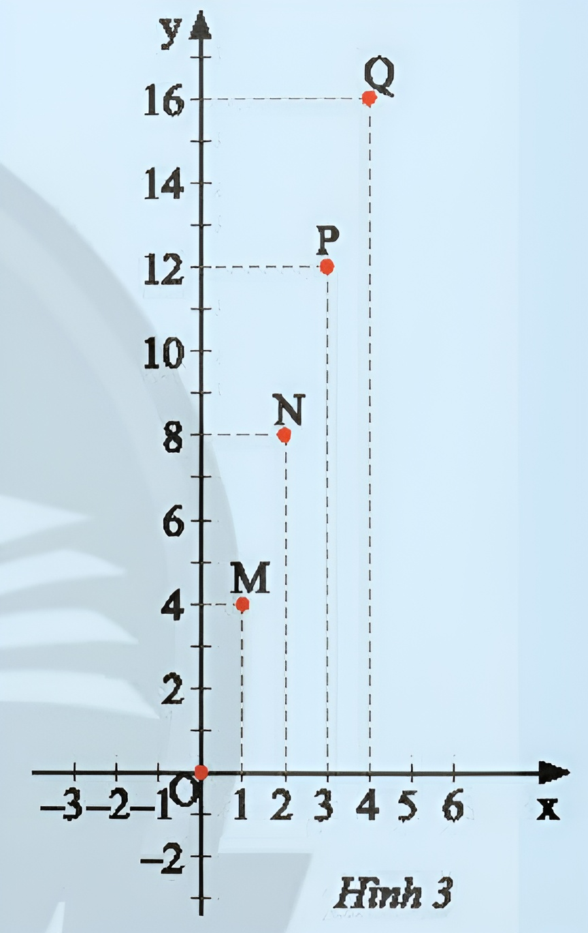
Đồ thị của hàm số y = ax (a $≠$ 0)
Hùng mua x mét dây điện và phải trả số tiền là y nghìn đồng. Giá trị tương ứng giữa x và y được cho bởi bảng sau
HĐKP3.
x | 1 | 2 | 3 | 4
y | 4 | 8 | 12 | 16
Hùng vẽ các điểm M(1; 4), N(2; 8), P(3; 12), Q(4; 16) trên mặt phẳng tọa độ Oxy như Hình 3.
Hãy dùng thước thẳng để kiểm tra các điểm O, M, N, P, Q có thẳng hàng không.
Giải
Dùng thước thẳng ta thấy O, M, N, P, Q thẳng hàng

Slide 24
KẾT LUẬN
Các bước vẽ đồ thị hàm số:
- Bước 1: Xác định một điểm M trên đồ thị khác gốc toạ độ O, chẳng hạn M(1; a).
- Bước 2: Vẽ đường thẳng đi qua hai điểm O và M.
Đồ thị của hàm số y = ax còn được gọi là đường thẳng y = ax.

Slide 25
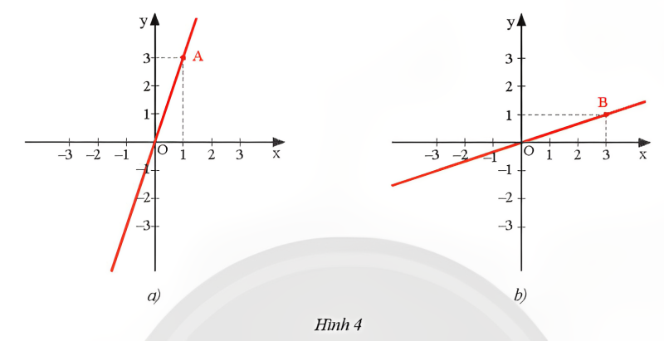
Ví dụ 3
Vẽ đồ thị của các hàm số sau:
a) y = 3x; b) y = $\frac{1}{3}$x
Giải
a) Cho x = 1 ta có y = 3. Ta vẽ điểm A(1; 3)
Đồ thị hàm số y = 3x là đường thẳng đi qua các điểm O(0; 0) và A(1; 3) (Hình 4a)
b) Cho x = 3 ta có y = 1. Ta vẽ điểm B(3; 1)
Đồ thị hàm số y = $\frac{1}{3}$x là đường thẳng đi qua các điểm O(0; 0) và B(3; 1) (Hình 4b)

Slide 26
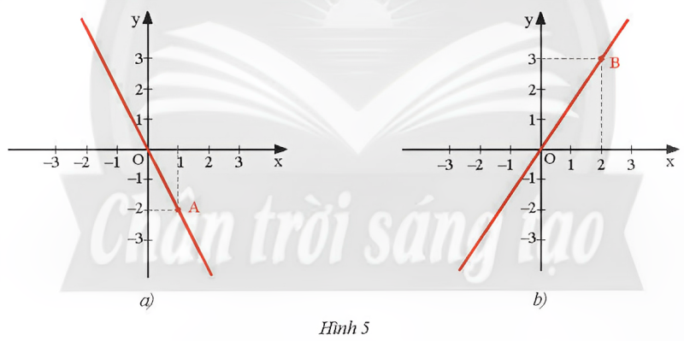
Ví dụ 4
Tìm a để hàm số y = ax có đồ thị như trong hình sau:

Slide 27
Ví dụ 4
Giải
a) Đường thẳng trong Hình 5a đi qua các điểm O(0; 0) và A(1; –2) nên là đồ thị của hàm số y = ax. Cho x = 1 ta có y = a nên a = –2. Vậy đồ thị ở Hình 5a là đồ thị của hàm số y = –2x
b) Đường thẳng trong Hình 5b đi qua các điểm O(0; 0) và B(2; 3) nên là đồ thị của hàm số y = ax. Cho x = 2 ta có y = 2a, suy ra a = $\frac{3}{2}$. Vậy đồ thị ở Hình 5b là đồ thị của hàm số y = $\frac{3}{2}$x

Slide 28
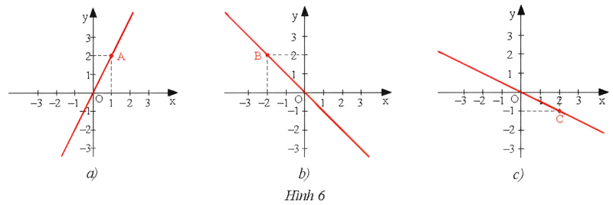
Thực hành 3
a) Vẽ đồ thị của các hàm số: y = 0,5x; y = –3x; y = x
b) Các đồ thị sau đây là đồ thị của hàm số nào?

Slide 29
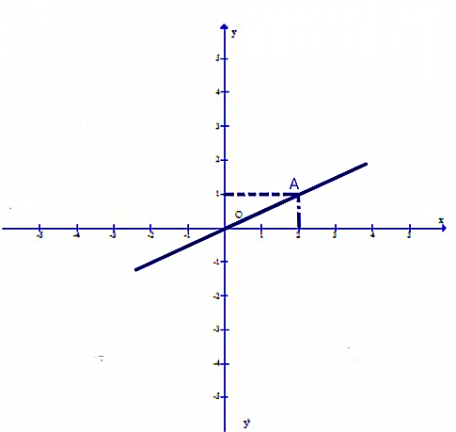
Thực hành 3
Giải
a)
- Đồ thị y = 0,5x
Cho x = 2 ta có y = 1. Ta vẽ điểm A (2;1)
Đồ thị hàm số y = 0,5x là đường thẳng đi qua các điểm O(0;0) và A(2;1)

Slide 30
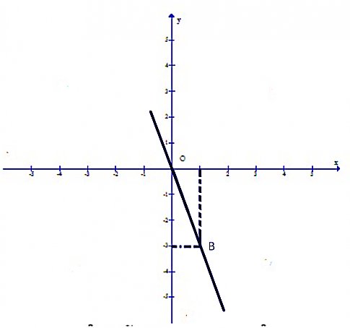
Thực hành 3
Giải
a)
- Đồ thị y = -3x
Cho x = 1 ta có y = -3. Ta vẽ điểm B (1;-3)
Đồ thị hàm số y = -3x là đường thẳng đi qua các điểm O(0;0) và A(1;-3)

Slide 31
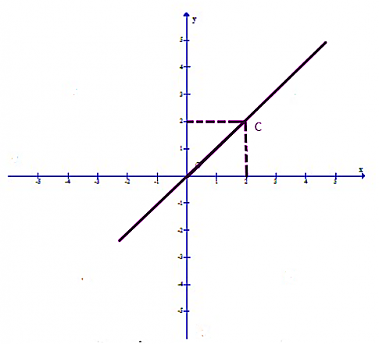
Thực hành 3
Giải
a)
- Đồ thị y = x
Cho x = 2 ta có y = 2. Ta vẽ điểm C (2;2)
Đồ thị hàm số y = x là đường thẳng đi qua các điểm O(0;0) và C(2;2)

Slide 32
Thực hành 3
b)
- Đồ thị Hình 6a) đi qua A(1;2) và O(0;0) suy ra đây là đồ thị hàm số y = 2x
- Đồ thị Hình 6b) đi qua B(-2;2) và O(0;0) suy ra đây là đồ thị của hàm số y = -x
- Đồ thị Hình 6c) đi qua C(2;-1) và O(0;0) suy ra đây là đồ thị của hàm số y = -0.5x
Giải

Slide 33
Đồ thị của hàm số y = ax + b (a $≠$ 0)
HĐKP4.
Cho hai hàm số
y = f(x) = x và y = g(x) = x + 3
a) Thay dấu ? bằng số thích hợp
x | –2 | –1 | 0 | 1 | 2
y = f(x) = x | ? | ? | ? | ? | ?
y = g(x) = x + 3 | ? | ? | ? | ? | ?
b) Trên cùng một mặt phẳng tọa độ, vẽ đồ thị hàm số y = f(x) và biều diễn các điểm có tọa độ thỏa mãn hàm số y = g(x) có trong bảng trên.
c) Kiểm tra xem các điểm thuộc đồ thị hàm số y = g(x) vẽ ở câu b có thẳng hàng không? Và dự đoán cách vẽ đồ thị của hàm số y = g(x).

Slide 34
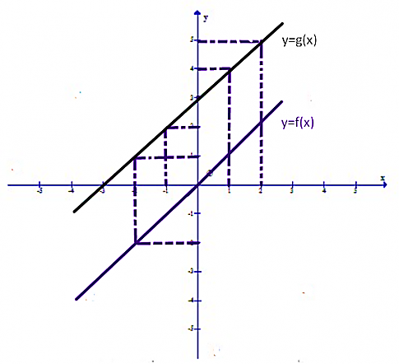
Đồ thị của hàm số y = ax + b (a $≠$ 0)
Giải
HĐKP4.
a)
x | –2 | –1 | 0 | 1 | 2
y = f(x) = x | –2 | –1 | 0 | 1 | 2
y = g(x) = x + 3 | 1 | 2 | 3 | 4 | 5
b) Đồ thị hàm số y = f(x) đi qua điểm O(0;0) và điểm có tọa độ (–2; –2)
c) Các điểm thuộc đồ thị hàm số y = g(x) thẳng hàng với nhau và đồ thị hàm số y = g(x) song song với đồ thị hàm số y = f(x)

Slide 35
KẾT LUẬN
Đồ thị của hàm số y= ax+b(a $≠$ 0; b$≠$0) là một đường thẳng
- Cắt trục tung tại điểm có tung độ bằng b
- Song song với đường thẳng y = ax.

Slide 36
Cách vẽ đồ thị của hàm số y = ax + b (a $≠$ 0, b $≠$ 0)
- Ta xác định được hai điểm phân biệt tuỳ ý thuộc đồ thị rồi vẽ đường thẳng đi qua hai điểm đó. (Thông thường là xác định hai điểm đặc biệt là giao điểm của đồ thị với hai trục toạ độ)
+) Bước 1: Cho x = 0 thì y = b, ta được điểm M(0; b) trên Oy.
Cho y = 0 thì $x=−\frac{b}{a}$ ta được điểm $N\left(−\frac{b}{a}; 0\right)$ trên Ox.
+) Bước 2: Vẽ đường thẳng đi qua hai điểm M và N, ta được đồ thị của hàm số y = ax + b
Đồ thị của hàm số y = ax + b còn được gọi là đường thẳng y = ax + b.

Slide 37
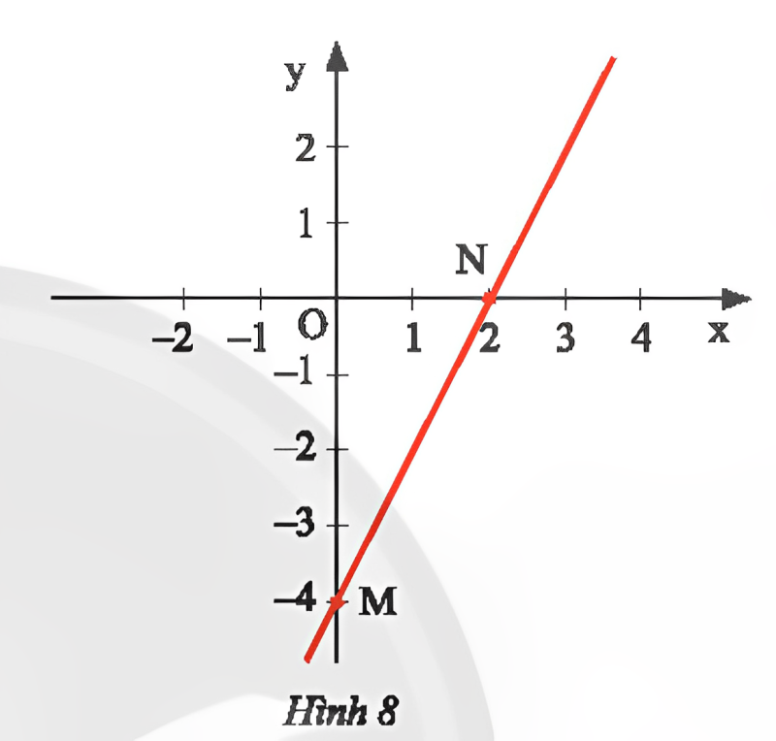
Vẽ đồ thị của các hàm số sau:
a) y = 2x – 4; b) y = –x + 3
Ví dụ 6
Giải
a) Với hàm số y = 2x – 4;
Cho x = 0 thì y = –4;
Cho y = 0 thì x = 2.
Đồ thị của hàm số y = 2x – 4 là đường thẳng đi qua hai điểm M(0; –4) và N(2; 0) (Hình 8)

Slide 38
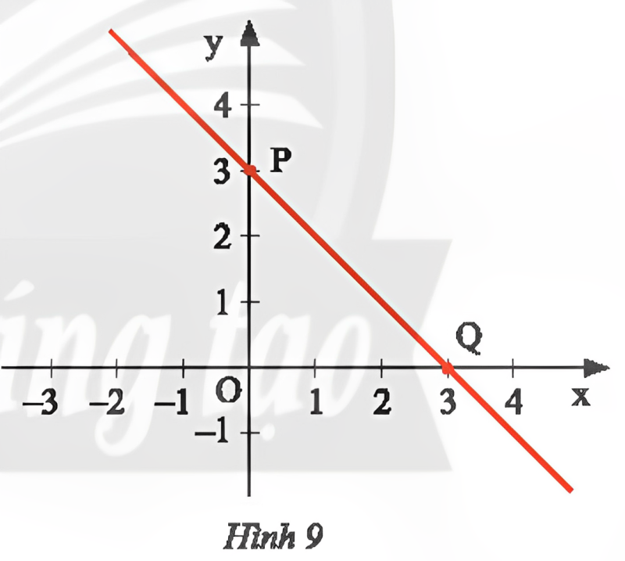
Vẽ đồ thị của các hàm số sau:
a) y = 2x – 4; b) y = –x + 3
Ví dụ 6
Giải
b) Với hàm số y = –x + 3;
Cho x = 0 thì y = 3;
Cho y = 0 thì x = 3.
Đồ thị của hàm số y = –x + 3 là đường thẳng đi qua hai điểm P(0; 3) và Q(3; 0) (Hình 9)

Slide 39
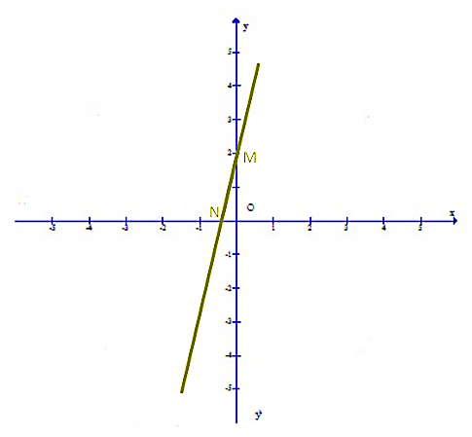
Vẽ đồ thị của các hàm số sau:
a) y = 5x + 2; b) y = –2x – 6
Thực hành 4
Giải
a) Với hàm số y = 5x + 2;
Cho x = 0 thì y = 2;
Cho y = 0 thì x = –0,4.
Đồ thị của hàm số y = 5x + 2 là đường thẳng đi qua hai điểm M(0; 2) và N(–0,4; 0)

Slide 40
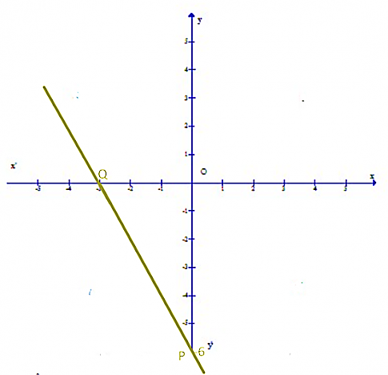
Vẽ đồ thị của các hàm số sau:
a) y = 5x + 2; b) y = –2x – 6
Thực hành 4
Giải
b) Với hàm số y = –2x – 6;
Cho x = 0 thì y = –6;
Cho y = 0 thì x = –3.
Đồ thị của hàm số y = –2x – 6 là đường thẳng đi qua hai điểm P(0; –6) và Q(–3; 0)

Slide 41
Vận dụng 3
Một lò xo có chiều dài ban đầu khi chưa treo vật nặng là 10 cm. Cho biết khi treo thêm lò xo một vật nặng 1 kg thì chiều dài lò xo tăng thêm 3 cm.
a) Tính chiều dài y (cm) của lò xo theo khối lượng x (kg) của vật.
b) Vẽ đồ thị của hàm số y theo biến số x.

Slide 42
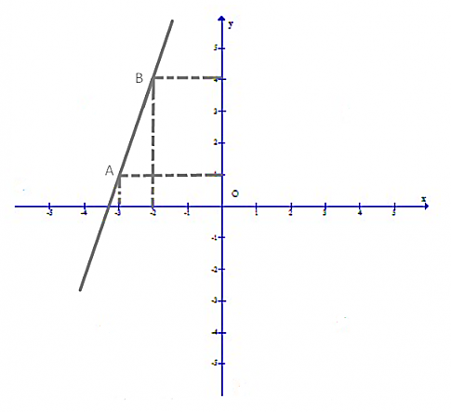
Vận dụng 3
Giải
a) y = 3x + 10 (cm)
b) Với đồ thị hàm số y = 3x +10
Cho x = –3 thì y = 1
Cho x = –2 thì y = 4
Đồ thị hàm số y = 3x +10 là đường thẳng đi qua hai điểm A(–3;1) và B(–2;4)

Slide 43
LUYỆN TẬP

Slide 44
CUỘC ĐUA RỪNG XANH
BẮT ĐẦU
Notes:
- NHẤN BẮT ĐẦU ĐỂ CHUYỂN SLIDE

Slide 45
Hôm nay, các muông thú trong rừng xanh tham gia tranh tài để chọn ra người giỏi nhất đứng đầu khu rừng. Em hãy chọn những con vật xuất sắc nhất để vào chung kết cuộc thi bằng cách trả lời các câu hỏi mà mỗi con vật đang cất giữ.

Slide 47
Câu hỏi 1: Chọn đáp án đúng nhất. Hàm số y = ax + b là hàm số bậc nhất khi:
A. a = 0
B. a < 0
C. a > 0
D. a $≠$ 0
D. a $≠$ 0

Slide 48
Câu hỏi 2: Hàm số nào dưới đây là hàm số bậc nhất?
A. y = 2x + 1
A. y = 2x + 1
B. y = 0x + 3
C. y = 2x² + x + 1
D. y = + 4

Slide 49
Câu hỏi 3: Trong các hàm số y = 5; y = $\frac{x}{2}$ +1; y = x³ + 2x + 1; y = $\frac{1}{x}$ + 2; y = 3x có bao nhiêu hàm số là hàm số bậc nhất?
A. 3
B. 2
B. 2
C. 4
D. 1

Slide 50
Câu hỏi 4: Tìm m để hàm số y = $\frac{m+1}{m−2}$ x + 2m – 3 là hàm số bậc nhất.
A. m $≠$ –1
B. m > –1
C. m $≠$ {–1; 2}
C. m $≠$ {–1; 2}
D. m $≠$ –2

Slide 51
Câu hỏi 5: Với giá trị nào của a và b thì đồ thị hàm số y = ax +b đi qua các điểm A (–2; 1) và B (1; –2)
A. a = –2 và b = –1
B. a = 2 và b = 1
C. a = 1 và b = 1
D. a = –1 và b = –1
D. a = –1 và b = –1

Slide 52
Bài tập 1: SGK – tr.22
Tìm các hàm số bậc nhất trong các hàm số sau đây và chỉ ra các hệ số a, b của các hàm số đó:
a) y = 4x + 2; b) y = 5 – 3x; c) y = 2 + x²;
d) y = –0,2x; e) y = $\sqrt{5}$x – 1;
Giải
Các hàm số sau là hàm số bậc nhất:
y = 4x + 2 với a = 4 và b = 2
y = 5 – 3x với a = 5 và b = –3
y = –0,5x với a = –0,5 và b = 0
y = $\sqrt{5}$x – 1 với a = $\sqrt{5}$và b = 1

Slide 53
Với giá trị nào của m thì mỗi hàm số sau đây là hàm số bậc nhất
a) y = (m – 1)x + m b) y = 3 – 2mx
Bài tập 2: SGK – tr.22
Giải
a) Điều kiện để hàm số y = (m – 1)x + m là hàm số bậc nhất là m – 1 $≠$ 0 $⇔$ m $≠$ 1
b) Điều kiện để hàm số y = 3 – 2mx là hàm số bậc nhất là – 2m $≠$ 0 $⇔$ m $≠$ 0

Slide 54
Bài tập 3: SGK – tr.22
Vẽ đồ thị các hàm số sau đây trên cùng một mặt phẳng tọa độ:
y = x; y = x + 2; y = –x; y = –x + 2
b) Bốn đồ thị nói trên cắt nhau tại các điểm O(0; 0), A, B, C. Tứ giác có 4 đỉnh O, A, B, C là hình gì? Giải thích.

Slide 55
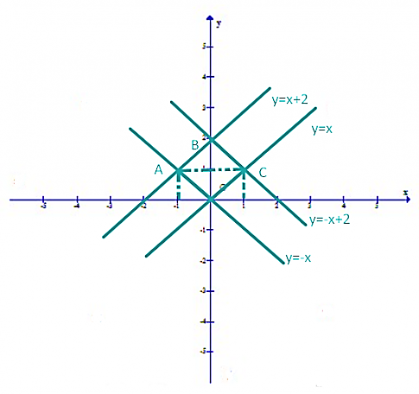
Bài tập 3: SGK – tr.22
Giải
a)
+) Với hàm số y = x, cho x = 1 thì y = 1. Đồ thị hàm số y = x đi qua các điểm O(0;0) và C(1;1)
+) Với hàm số y = x + 2, cho x = 0 thì y = 2, cho x = –1 thì y = 1. Đồ thị hàm số y = x + 2 đi qua các điểm B(0;2) và A(–1;1)

Slide 56
Bài tập 3: SGK – tr.22
Giải
+) Với hàm số y = –x, cho x = –1 thì y = 1. Đồ thị hàm số y = –x đi qua các điểm O(0;0) và A(–1;1)
+) Với hàm số y = –x + 2, cho x = 0 thì y = 2, cho x = 1 thì y = 1. Đồ thị hàm số y = –x + 2 đi qua các điểm B (0;2) và C(1;1).

Slide 57
b) Ta có:
+) Đường thắng y = x song song với đường thẳng y = x + 2 suy ra OC // AB
+) Đường thẳng y = –x song song với đường thẳng y = –x + 2 suy ra OA // BC
Tứ giác OABC có: OC // AB, OA // BC và OB $⊥$AC suy ra OABC là hình thoi
Mà OA = OC = $\sqrt{2}$
Vậy OABC là hình vuông.
Giải

Slide 58
VẬN DỤNG

Slide 59
Bài tập 4: SGK – tr.22
Để đổi nhiệt độ từ F (Fehrenheit) sang độ (Celsius), ta dùng công thức C = $\frac{5}{9}$(F – 32)
a) C có phải hàm số bậc nhất theo biến số F không?
b) Hãy tính C khi F = 32 và tính F khi C = 100.
a) C $=\frac{5}{9}$(F – 32) = $\frac{5}{9}$F – $\frac{160}{9}$
Vì có dạng C = aF – b với a = $\frac{5}{9}$ và b = – $\frac{160}{9}$ $⟹$ C làm hàm số bậc nhất theo biến số F.
Giải

Slide 60
Giải
b)
+ Với F = 32 thay vào C ta được:
C = $\frac{5}{9}.32−\frac{160}{9}=0$
+ Với C = 100 thay vào hàm số ta được:
$100= \frac{5}{9}.$F $−\frac{160}{9}$
$⇒$ F = 212

Slide 61
Bài tập 5: SGK – tr.22
Gọi C và r lần lượt là chu vi và bán kính của một đường tròn. Hãy chứng tỏ C là một hàm số bậc nhất theo biến số r. Tìm hệ số a, b của hàm số này.
Giải
Công thức tính chu vi hình tròn là: C = 2πr
Hàm số C = 2πr có dạng y = ax + b với a = 2π ≠ 0 và b = 0 nên C là một hàm số bậc nhất theo biến số r.

Slide 62
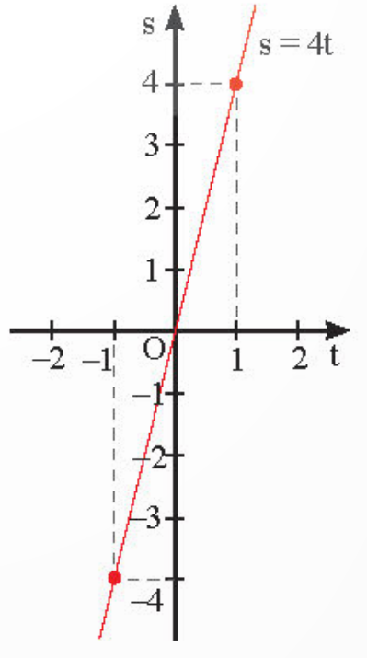
Bài tập 6: SGK – tr.22
Một người đi bộ trên đường thẳng với tốc độ v (km/h). Gọi s (km) là quãng đường đi được trong t (giờ).
a) Lập công thức tính s theo t.
b) Vẽ đồ thị của hàm số s theo biến số t khi v = 4.
Giải
a) Cứ 1 giờ người đó lại đi được v km.
Cứ 2 giờ người đó lại đi được 2v km.
Vậy sau t(h) người đó sẽ đi được quãng đường s = v.t km.
b) Khi v = 4 ta có s = 4t.
Đồ thị của hàm số s = 4t được vẽ như hình bên

Slide 63
HƯỚNG DẪN VỀ NHÀ
Ghi nhớ
kiến thức trong bài.
Hoàn thành
các bài tập trong SBT
Chuẩn bị trước Bài 4. Hệ số góc của đường thẳng

Slide 64
BÀI HỌC KẾT THÚC,
CẢM ƠN CÁC EM ĐÃ LẮNG NGHE

